Slide 1
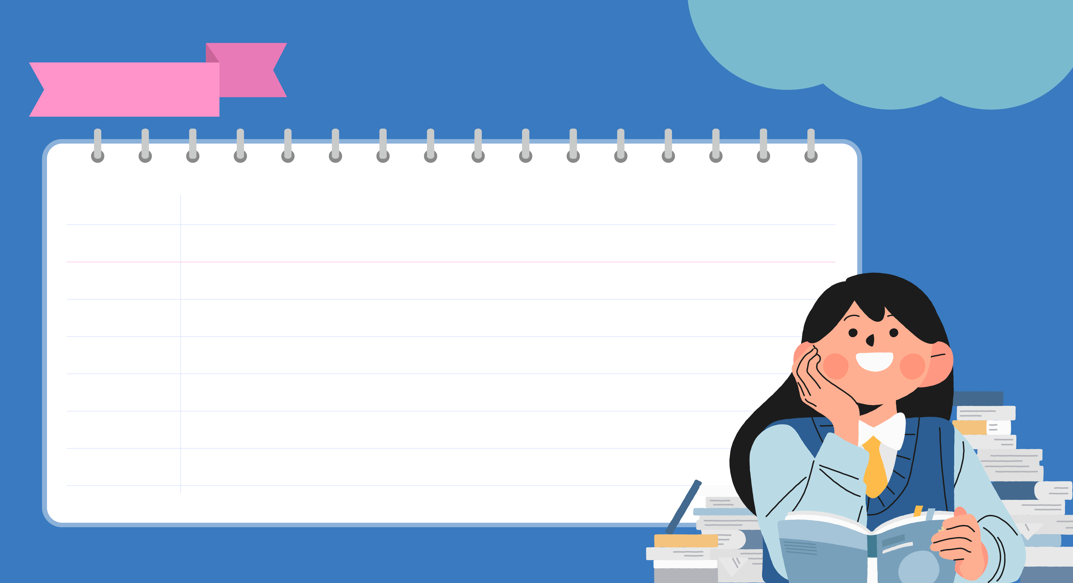
Middle School
ENGLISH 1
01
Lesson
Ready for a New Start
Grammar

Slide 2
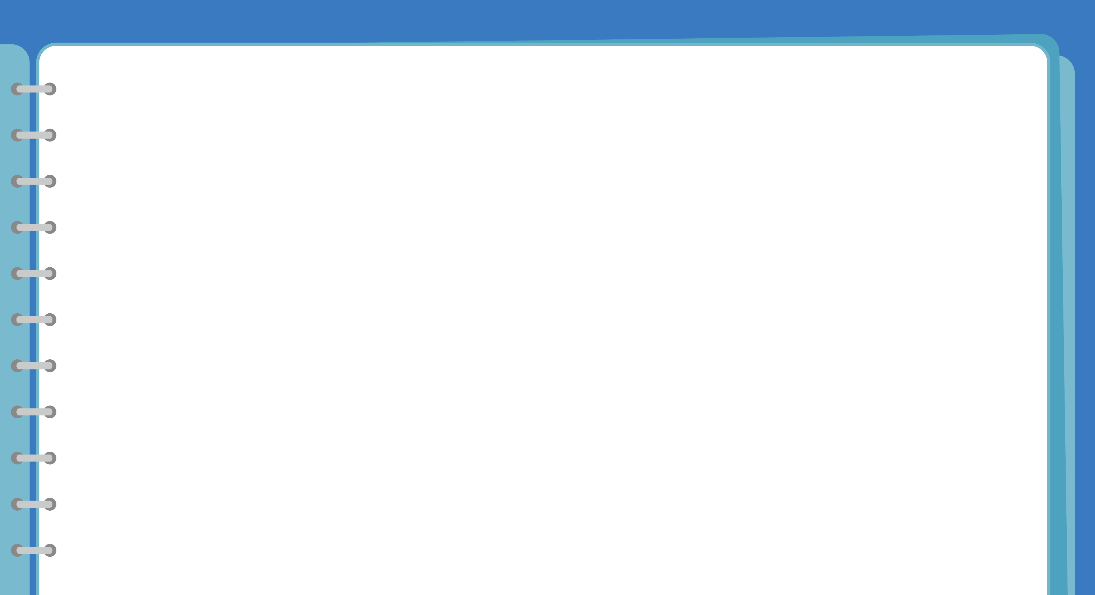


이번 시간에는…
be동사

Slide 3

1. be동사의 의미
Ready for a New Start
be동사
am
are
is
‘~이다,~(에) 있다, (상태가) ~하다’ 라는 뜻으로
현재 주어의 신분이나 존재, 상태를 나타낼 때 사용한다.

Slide 4
2. be동사의 형태(1, 2인칭)
Ready for a New Start
주어의 인칭과 수에 따라 형태가 달라지며,
일상 대화에서는 줄임말인 축약형을 주로 쓴다.​
인칭​ | 수 | 주어​​ | be동사​ | 축약형​ | 예문​
1인칭​​ | 단수​ | I​​ | am​​ | I‘m​ | I am〔I‘m〕 a student.​
 | 복수​ | We​​ | are​ | We‘re​ | We are〔We‘re〕 good friends.​
2인칭​​ | 단수​ | You​​ | are​​ | You‘re​ | You are〔You‘re〕 kind.​
 | 복수​ | You​​ | are​​ | You‘re​ | You are〔You‘re〕 great singers.​

Slide 5
2. be동사의 형태(3인칭)
Ready for a New Start
주어의 인칭과 수에 따라 형태가 달라지며,
일상 대화에서는 줄임말인 축약형을 주로 쓴다.​
인칭​ | 수​ | 주어​​ | be동사​ | 축약형​ | 예문​
3인칭​​ | 단수​ | He​​ | is​​ | He‘s​ | He is〔He‘s〕 my brother.​
 |  | She​​ | is​​ | She‘s​ | She is〔She‘s〕 a good cook.​
 |  | It​​ | is​​ | It‘s​ | It is〔It‘s〕 on the table.​
 | 복수​ | They​ | are​​ | They‘re​ | They are〔They‘re〕 at the park.​

Slide 6
3. be동사의 부정문
Ready for a New Start
‘~가 아니다, ~ 않다’라는 뜻으로, be동사 뒤에 not을 써서
「주어+be동사+not ~.」의 형태로 쓴다.​ (단, am not은 줄여 쓸 수 없다.)​
• I am not a student.​
• You are not〔aren’t〕 kind.​
• She is not〔isn’t〕 a good cook.​

Slide 7
4. be동사의 의문문
Ready for a New Start
‘~이니?, ~이 있니?’의 뜻으로, 「Be동사＋주어 ~?」의 형태로 쓴다.
▶ 긍정의 대답: 「Yes, 주어+be동사.」
▶ 부정의 대답: 「No, 주어+be동사+not.」​​
A Are you a student?​
B Yes, I am. (긍정) / No, I don’t. (부정)
A Is she a good cook?
B Yes, she is. (긍정) / No, she isn’t. (부정) ​​

Slide 8
이번 시간에는…
일반동사

Slide 9
1. 일반동사의 의미
Ready for a New Start
일반동사
sleep
have
walk
play
‘~하다’ 라는 뜻으로,
주어의 동작이나 상태를 나타낼 때 사용한다.

Slide 10
2. 일반동사의 형태
Ready for a New Start
주어가 1인칭, 2인칭, 3인칭 복수일 경우 동사원형을 쓰고,
3인칭 단수일 경우에는 「동사원형+(e)s」의 형태로 쓴다.
※ 「단수 동사」 형태 만드는 법
대부분의 일반동사 | 동사원형 + s | like ― likes work ― works read ― reads meet ― meets
-o, -s, -x, -sh, -ch로 끝나는 동사 | 동사원형 + s | do ― does miss ― misses fix ― fixes wash ― washes catch ― catches
「자음+y」로 끝나는 동사 | y를 i로 바꾸고 + es | cry ― cries fly ― flies try ― tries study ― studies
「모음+y」로 끝나는 동사 | 동사원형 + s | enjoy ― enjoys play ― plays

Slide 11
3. 일반동사의 부정문
Ready for a New Start
주어가 1인칭, 2인칭, 3인칭 복수일 경우 동사원형 앞에 do not〔don’t〕을,
3인칭 단수일 경우 does not〔doesn’t〕을 쓴다.
• I do not〔don’t〕 like pizza.​
• You do not〔don’t〕 know my name.​
• They do not〔don’t〕 work on weekends.​
• She does not〔doesn’t〕 come home early.​

Slide 12
4. 일반동사의 의문문
Ready for a New Start
주어가 1, 2인칭이거나 3인칭 복수일 경우 「Do＋주어＋동사원형 ~?」 형태로
3인칭 단수일 경우 「Does＋주어＋동사원형 ~?」 형태로 쓴다
▶ 긍정의 대답: 「Yes, 주어+do〔does〕.」
▶ 부정의 대답: 「No, 주어+don’t〔doesn’t〕.」​​
A Do you know the answer?
B Yes, I do. (긍정) / No, I don’t. (부정)
A Does he live with his dog?
B Yes, he does. (긍정) / No, he doesn’t. (부정) ​​

Slide 13

Thank You!

